Slide 1
ХИЩНЫЕ ЗВЕРИ.
Павлова Таисия Евгеньевна МОУ АСОШ№2

Slide 2
ЛИСА

Slide 3
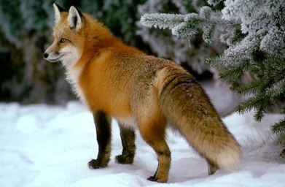

Slide 4
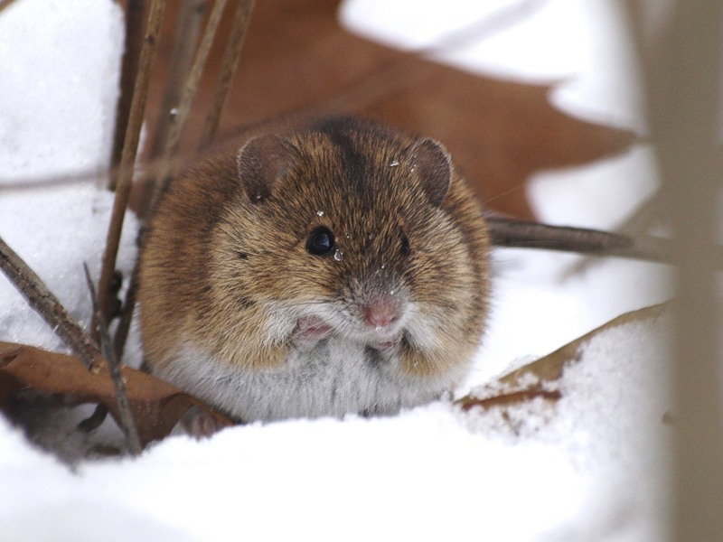
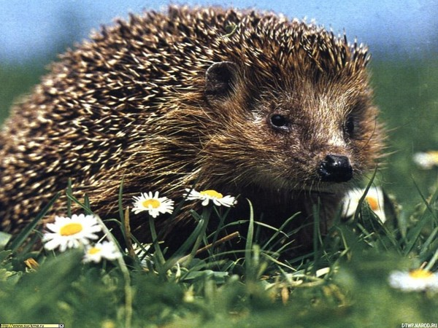
Лица питается…

Slide 7
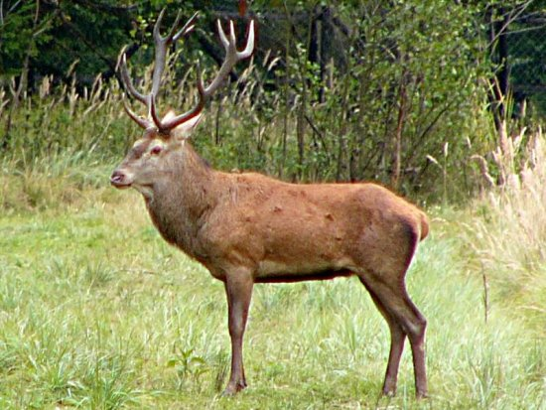
Волки едят…

Slide 10
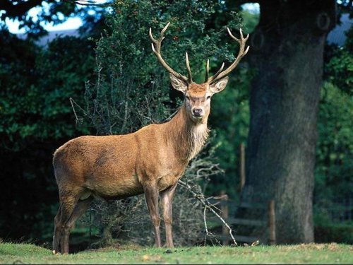
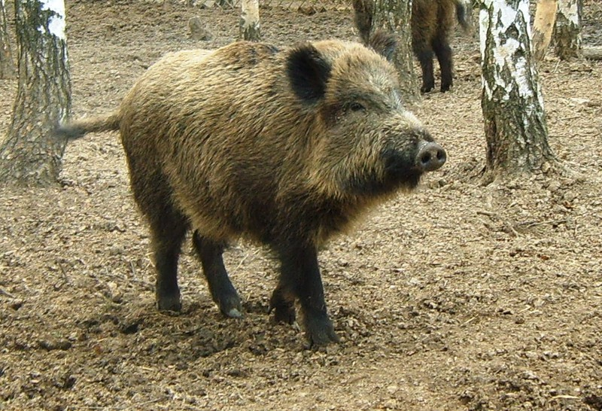
Бурый медведь питается…

Slide 13
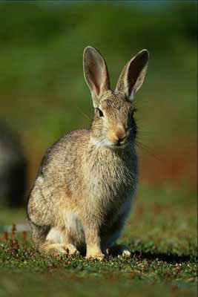
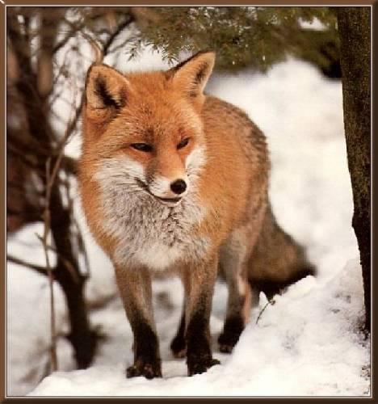
Рыси охотятся на …

